Slide 1
تحليل النظرة العالمية النماذج والأدوات
الأقسام 9 و10
د. لويس وينكلر • مدرسة شرق آسيا اللاهوتية (سنغافورة) تحميل د. ريك جريفيث • مؤسسة الدراسات اللاهوتية الأردنية الملفات بلغات عدة للتنزيل المجاني على BibleStudyDownloads.org

Slide 2
1. مقدمة

Slide 3
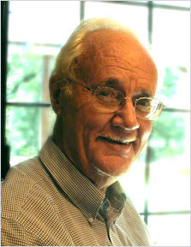
1. مقدمة
المشكلة في وجهات النظر العالمية هي أنها إلى حد كبير غير مسماة، غير خاضعة للفحص ولا يمكن مهاجمتها، من الصعب فحص نظرتنا العالمية بشكل خاص لأنه من العصب التفكير فيما نفكر فيه.
بول هايبرت، تحويل النظرات العالمية، 320

Slide 4
2. اعتبارات أولية مهمة:

Slide 5
2. اعتبارات أولية مهمة:
أ ) علينا أن نبدأ من داخل نظرتنا للعالم.

Slide 6
2. اعتبارات أولية مهمة:
أ ) علينا أن نبدأ من داخل نظرتنا للعالم.
ب) علينا أن نبدأ بمستوى معين من التواضع الواثق.

Slide 7
2. اعتبارات أولية مهمة:
أ ) علينا أن نبدأ من داخل نظرتنا للعالم.
ب) علينا أن نبدأ بمستوى معين من التواضع الواثق.
ت) معظم النظرات العالمية لا يتم التمسك بها لأسباب عقلانية تماماً.

Slide 8
2. اعتبارات أولية مهمة:
ث) موقفنا الأساسي الأولي: المتعلمون الوكلاء – الخدام.

Slide 9
2. اعتبارات أولية مهمة:
ث) موقفنا الأساسي الأولي: المتعلمون الوكلاء – الخدام.
1. خدمة متضعة مبهجة

Slide 10
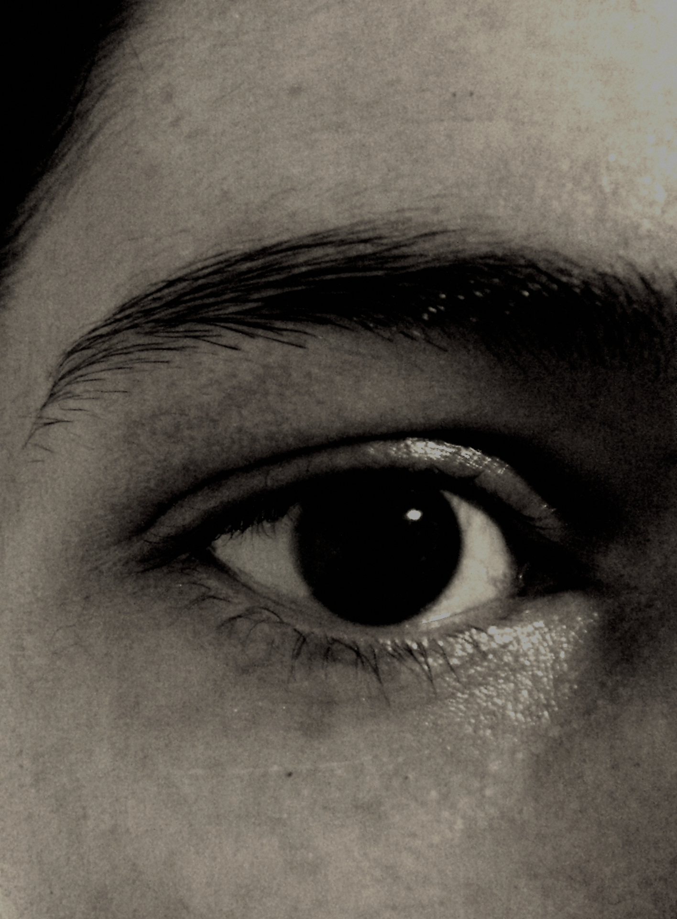
2. اعتبارات أولية مهمة:
ث) موقفنا الأساسي الأولي: المتعلمون الوكلاء – الخدام.
1. خدمة متضعة مبهجة
2. ملاحظة دقيقة:

Slide 11
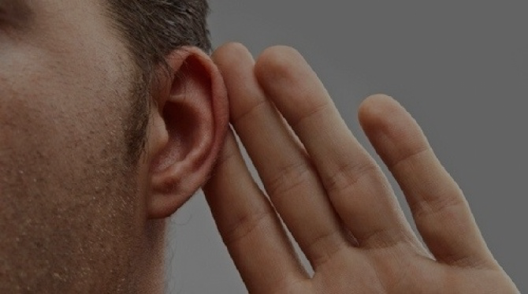
2. اعتبارات أولية مهمة:
ث) موقفنا الأساسي الأولي: المتعلمون الوكلاء – الخدام.
1. خدمة متضعة مبهجة
2. ملاحظة دقيقة:
3. طلب الفهم من خلال طرح أسئلة مدروسة والإستماع الصادق

Slide 12
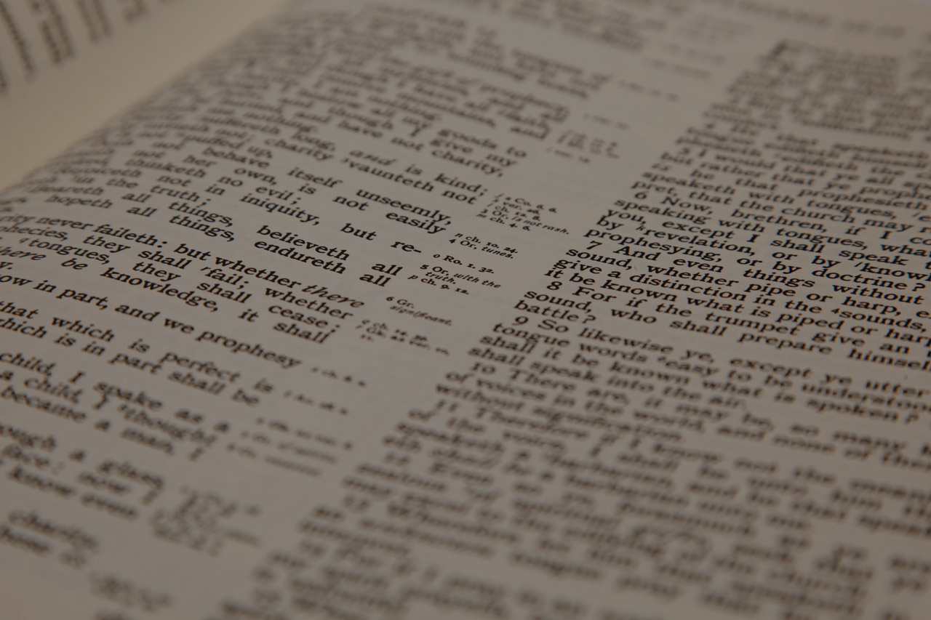
2. اعتبارات أولية مهمة:
ث) موقفنا الأساسي الأولي: المتعلمون الوكلاء – الخدام.
4. تحليل مستنير ومتميز للكتاب المقدس

Slide 13
2. اعتبارات أولية مهمة:
ث) موقفنا الأساسي الأولي: المتعلمون الوكلاء – الخدام.
4. تحليل مستنير ومتميز للكتاب المقدس
5. تطبيق إبداعي مستنير بالكتاب المقدس ومملوء بالروح لما نعرفه ونكتشفه:

Slide 14
3. الأبعاد الأساسية للنظرة العالمية:

Slide 15
3. الأبعاد الأساسية للنظرة العالمية:
أ . خمسة مواضيع أساسية للنظرة العالمية:
معاً [هؤلاء] . . . يزودون الناس بطريقة للنظر إلى العالم بحيث تكون منطقية منه، وتمنحهم شعوراً بأنهم في وطنهم، وتطمئنهم بأنهم على حق.
بول هايبرت، تحويل النظرات العالمية، 65

Slide 16
3. الأبعاد الأساسية للنظرة العالمية:
أ . خمسة مواضيع أساسية للنظرة العالمية:
1. مواضيع معرفية:

Slide 17
3. الأبعاد الأساسية للنظرة العالمية:
أ . خمسة مواضيع أساسية للنظرة العالمية:
1. مواضيع معرفية:
أ ) مفاهيم الزمان والمكان:

Slide 18
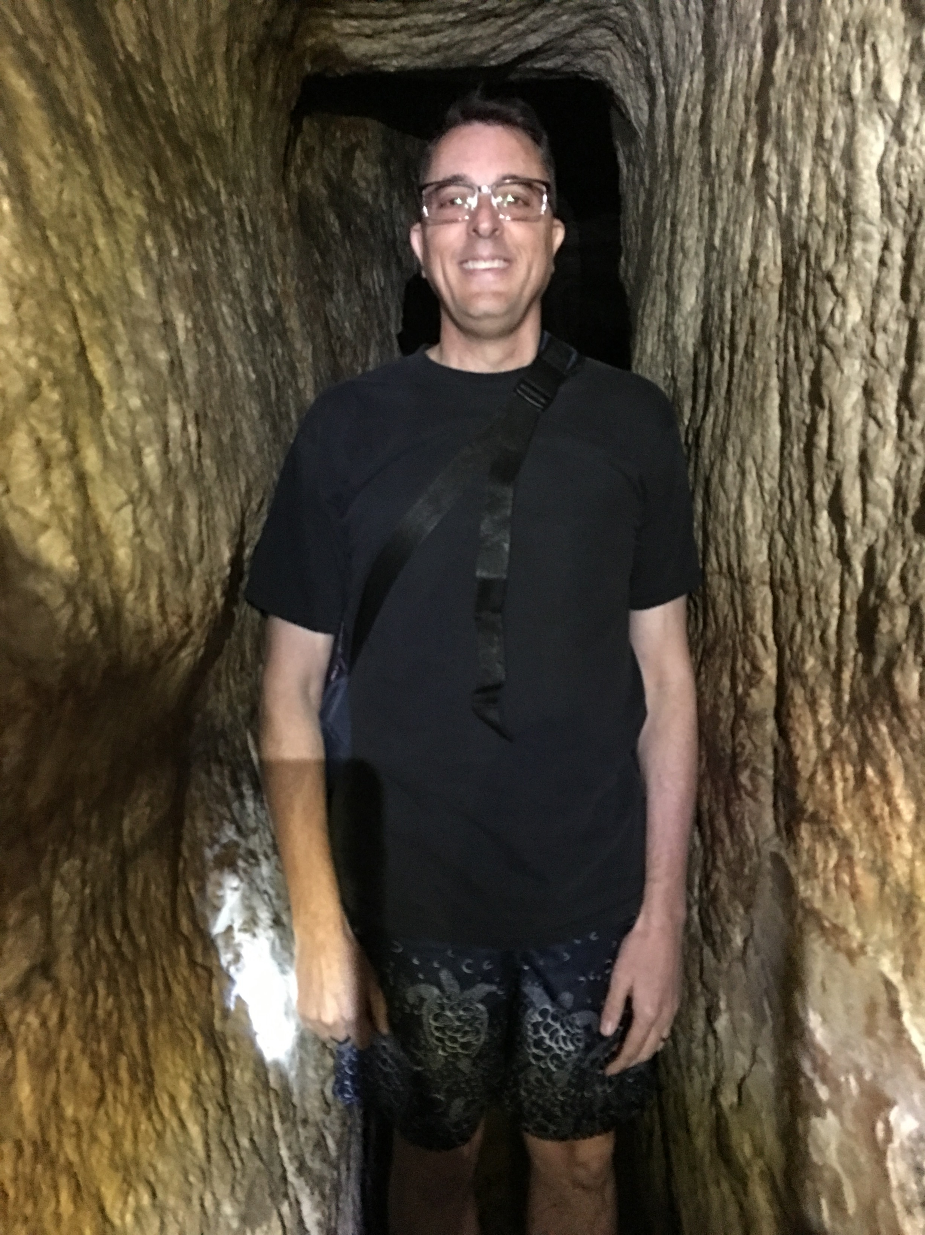

Slide 19
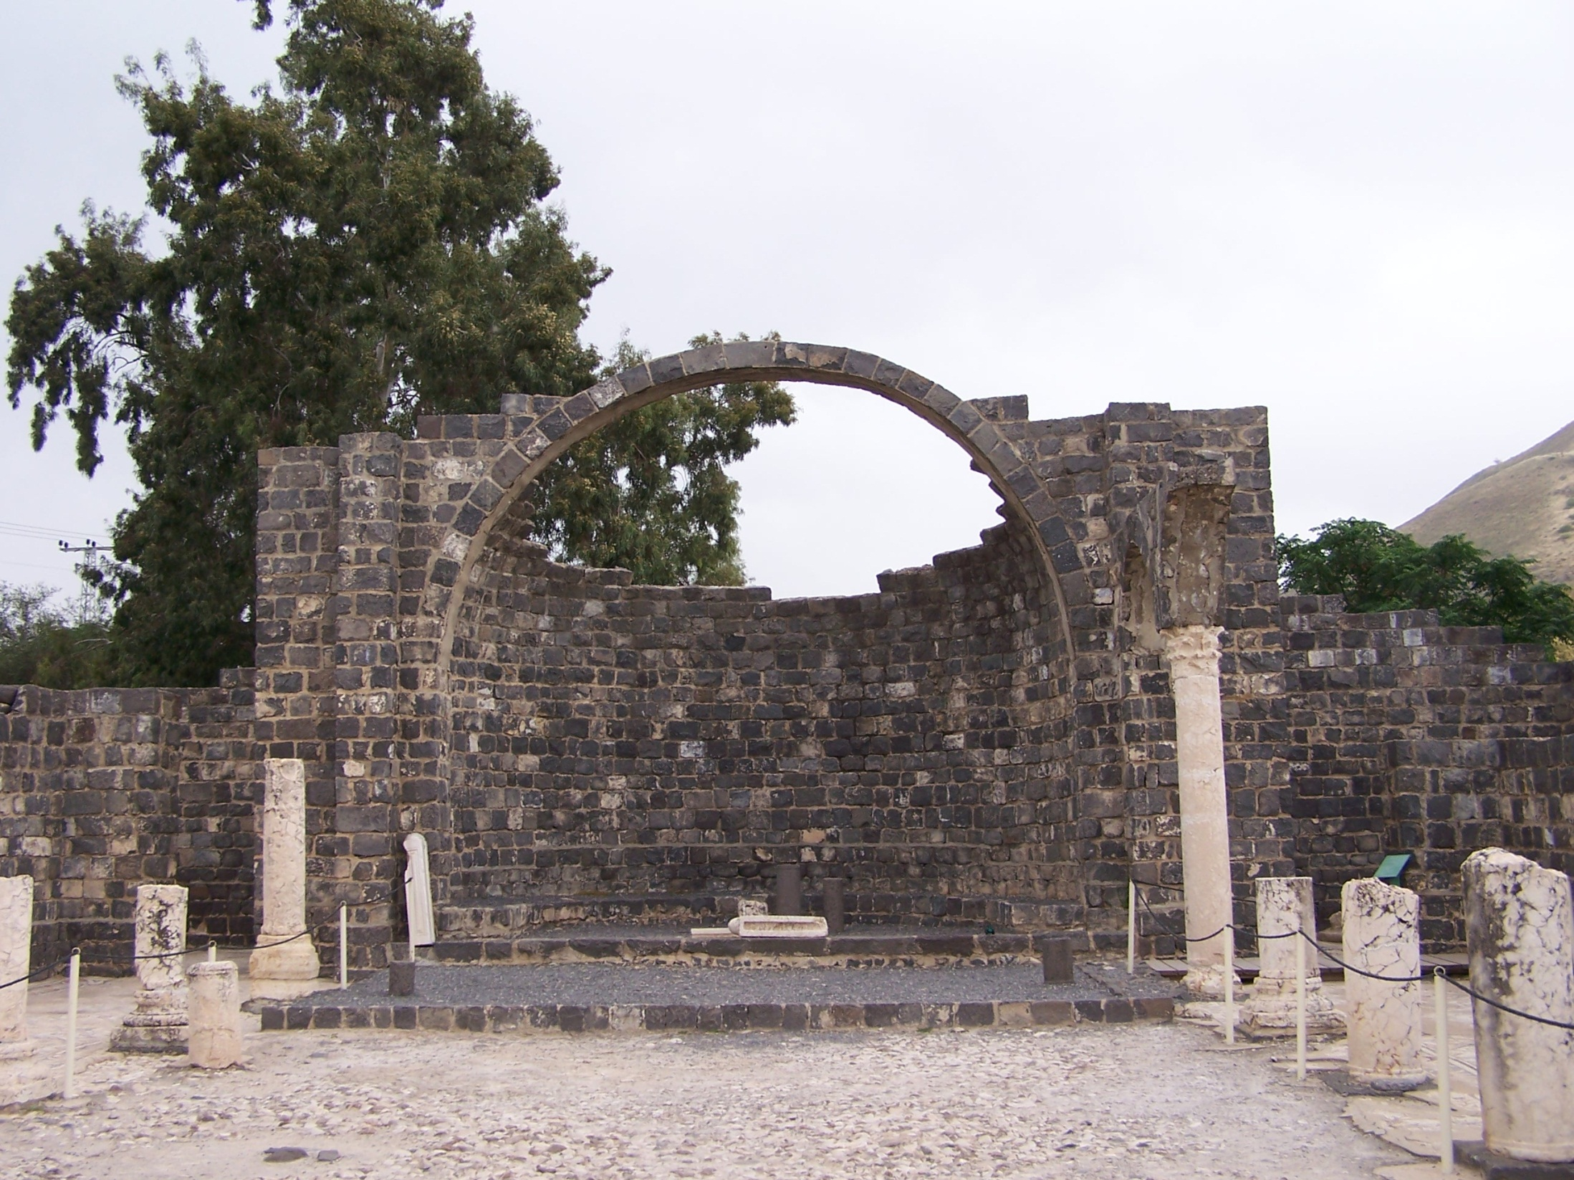

Slide 20
3. الأبعاد الأساسية للنظرة العالمية:
أ . خمسة مواضيع أساسية للنظرة العالمية:
1. مواضيع معرفية:
أ ) مفاهيم الزمان والمكان:
ب) الأبعاد المتزامنة وغير المتزامنة لتحليل النظرة العالمية:

Slide 21
3. الأبعاد الأساسية للنظرة العالمية:
أ . خمسة مواضيع أساسية للنظرة العالمية:
1. مواضيع معرفية:
أ ) مفاهيم الزمان والمكان:
ب) الأبعاد المتزامنة وغير المتزامنة لتحليل النظرة العالمية:
ت) استعارات الجذر: العضوية والميكانيكية

Slide 22
3. الأبعاد الأساسية للنظرة العالمية:
أ . خمسة مواضيع أساسية للنظرة العالمية:
1. مواضيع معرفية:
أ ) مفاهيم الزمان والمكان:
ب) الأبعاد المتزامنة وغير المتزامنة لتحليل النظرة العالمية:
ت) استعارات الجذر: العضوية والميكانيكية
ث) نظرية المعرفة:

Slide 23
3. الأبعاد الأساسية للنظرة العالمية:
أ . خمسة مواضيع أساسية للنظرة العالمية:
2. مواضيع عاطفية:

Slide 24
إن عواطفنا تمرض بالسقوط بالطبع، تماماً كما يتأثر كل جزء من البشرية الساقطة بالسقوط. لكن العواطف ليست في حد ذاتها نتيجة للسقوط.
داين أورتلوند، لطيف ومتواضع، 104

Slide 25
3. الأبعاد الأساسية للنظرة العالمية:
أ . خمسة مواضيع أساسية للنظرة العالمية:
2. مواضيع عاطفية:
أ ) الغضب:

Slide 26
3. الأبعاد الأساسية للنظرة العالمية:
أ . خمسة مواضيع أساسية للنظرة العالمية:
2. مواضيع عاطفية:
أ ) الغضب:
ب) القناعة:

Slide 27
3. الأبعاد الأساسية للنظرة العالمية:
أ . خمسة مواضيع أساسية للنظرة العالمية:
2. مواضيع عاطفية:
أ ) الغضب:
ب) القناعة:
ت) اللامبالاة

Slide 28
3. الأبعاد الأساسية للنظرة العالمية:
أ . خمسة مواضيع أساسية للنظرة العالمية:
2. مواضيع عاطفية:
أ ) الغضب:
ب) القناعة:
ت) اللامبالاة
ث) السخرية

Slide 29
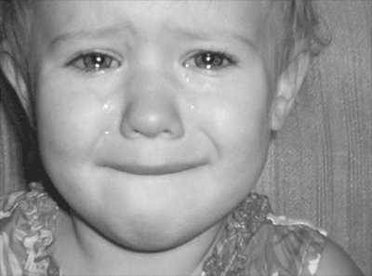
3. الأبعاد الأساسية للنظرة العالمية:
أ . خمسة مواضيع أساسية للنظرة العالمية:
2. مواضيع عاطفية:
أ ) الغضب:
ب) القناعة:
ت) اللامبالاة
ث) السخرية
ج) الحزن

Slide 30
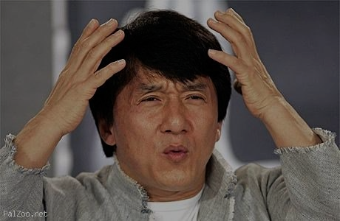
3. الأبعاد الأساسية للنظرة العالمية:
أ . خمسة مواضيع أساسية للنظرة العالمية:
2. مواضيع عاطفية:
أ ) الغضب:
ب) القناعة:
ت) اللامبالاة
ث) السخرية
ج) الحزن
ح) التشويش

Slide 31
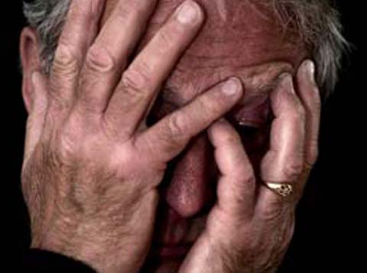
3. الأبعاد الأساسية للنظرة العالمية:
أ . خمسة مواضيع أساسية للنظرة العالمية:
2. مواضيع عاطفية:
أ ) الغضب:
ب) القناعة:
ت) اللامبالاة
ث) السخرية
ج) الحزن
ح) التشويش
خ) العار

Slide 32
3. الأبعاد الأساسية للنظرة العالمية:
أ . خمسة مواضيع أساسية للنظرة العالمية:
3. مواضيع تقييمية:

Slide 33
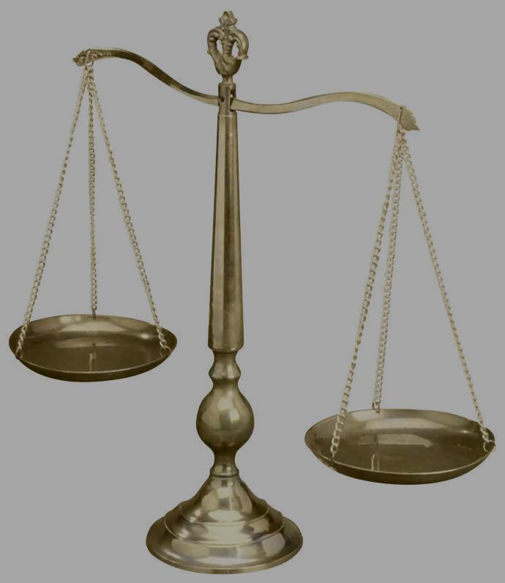
3. الأبعاد الأساسية للنظرة العالمية:
أ . خمسة مواضيع أساسية للنظرة العالمية:
3. مواضيع تقييمية:
أ. الصواب والخطأ:

Slide 34
3. الأبعاد الأساسية للنظرة العالمية:
أ . خمسة مواضيع أساسية للنظرة العالمية:
3. مواضيع تقييمية:
أ. الصواب والخطأ:
ب. الخير والشر:

Slide 35
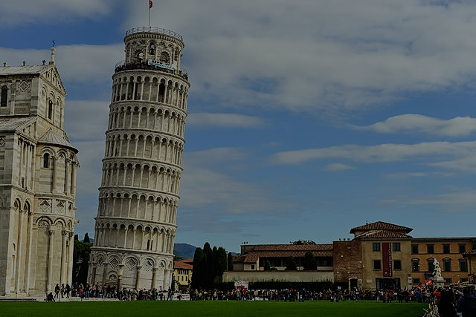
3. الأبعاد الأساسية للنظرة العالمية:
أ . خمسة مواضيع أساسية للنظرة العالمية:
3. مواضيع تقييمية:
أ. الصواب والخطأ:
ب. الخير والشر:
ت. المقبول والمعيب

Slide 36
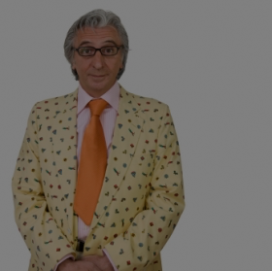
3. الأبعاد الأساسية للنظرة العالمية:
أ . خمسة مواضيع أساسية للنظرة العالمية:
3. مواضيع تقييمية:
أ. الصواب والخطأ:
ب. الخير والشر:
ت. المقبول والمعيب
ث. المناسب وغير المناسب:

Slide 37
3. الأبعاد الأساسية للنظرة العالمية:
أ . خمسة مواضيع أساسية للنظرة العالمية:
4. مواضيع نشيطة:

Slide 38
3. الأبعاد الأساسية للنظرة العالمية:
أ . خمسة مواضيع أساسية للنظرة العالمية:
4. مواضيع نشيطة:
أ. فن التقليد (غير الواعي في كثير من الأحيان):

Slide 39
3. الأبعاد الأساسية للنظرة العالمية:
أ . خمسة مواضيع أساسية للنظرة العالمية:
4. مواضيع نشيطة:
أ. فن التقليد (غير الواعي في كثير من الأحيان):
ب. الطقوس اليومية:

Slide 40
3. الأبعاد الأساسية للنظرة العالمية:
أ . خمسة مواضيع أساسية للنظرة العالمية:
4. مواضيع نشيطة:
أ. فن التقليد (غير الواعي في كثير من الأحيان):
ب. الطقوس اليومية:
ت. المناسبات الخاصة:

Slide 41
3. الأبعاد الأساسية للنظرة العالمية:
أ . خمسة مواضيع أساسية للنظرة العالمية:
4. مواضيع نشيطة:
أ. فن التقليد (غير الواعي في كثير من الأحيان):
ب. الطقوس اليومية:
ت. المناسبات الخاصة:
ث. صناعة الثقافة

Slide 42
لغة النظرة للعالم تميل إلى الإيحاء . . . أنه يمكننا أن نفكر في طرق جديدة للتصرف، لكن هذه ليست الطريقة التي تعمل بها الثقافة، تساعدنا الثقافة على التصرف بطرق جديدة في التفكير، إن الخطر في التفكير بنظرة عالمية هو أننا سنبدأ في الإعتقاد بأن أفضل طريقة لتغيير الثقافة هي تحليلها، سنبدأ أكاديميات النظرة العالمية، ونستضيف ندوات النظرة العالمية، ونكتب كتب النظرة العالمية. قد تكون لهذه بعض القيمة الحقيقية إذا ساعدتنا على فهم الآفاق التي تشكلها ثقافتنا، ولكنها لا يمكن أن تحل محل خلق السلع الثقافية، وسوف ينتجون بمهارة فلاسفة بدلاً من سباكين، ومفكرين مجردين بدلاً من فنانين وحرفيين.
أندي كراوتش، صناعة الثقافة، 64

Slide 43
3. الأبعاد الأساسية للنظرة العالمية:
أ . خمسة مواضيع أساسية للنظرة العالمية:
5. مواضيع سردية:

Slide 44
3. الأبعاد الأساسية للنظرة العالمية:
أ . خمسة مواضيع أساسية للنظرة العالمية:
5. مواضيع سردية:
أ. قصص شخصية وعائلية:

Slide 45
3. الأبعاد الأساسية للنظرة العالمية:
أ . خمسة مواضيع أساسية للنظرة العالمية:
5. مواضيع سردية:
أ. قصص شخصية وعائلية:
ب. قصص عشائرية:

Slide 46
3. الأبعاد الأساسية للنظرة العالمية:
أ . خمسة مواضيع أساسية للنظرة العالمية:
5. مواضيع سردية:
أ. قصص شخصية وعائلية:
ب. قصص عشائرية:
ت. قصص وطنية وثقافية:

Slide 47
3. الأبعاد الأساسية للنظرة العالمية:
أ . خمسة مواضيع أساسية للنظرة العالمية:
5. مواضيع سردية:
أ. قصص شخصية وعائلية:
ب. قصص عشائرية:
ت. قصص وطنية وثقافية:
ث. قصص عالمية:

Slide 48
3. الأبعاد الأساسية للنظرة العالمية:
ب. الأنظمة الثقافية المهيمنة التي يجب ملاحظتها:

Slide 49
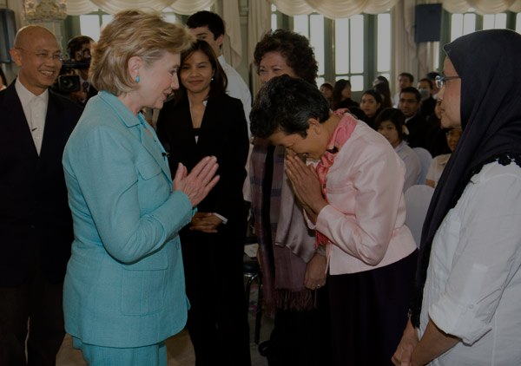
3. الأبعاد الأساسية للنظرة العالمية:
ب. الأنظمة الثقافية المهيمنة التي يجب ملاحظتها:
1. الشرف والعار:

Slide 50
3. الأبعاد الأساسية للنظرة العالمية:
ب. الأنظمة الثقافية المهيمنة التي يجب ملاحظتها:
1. الشرف والعار:
2. القوة والخوف:

Slide 51
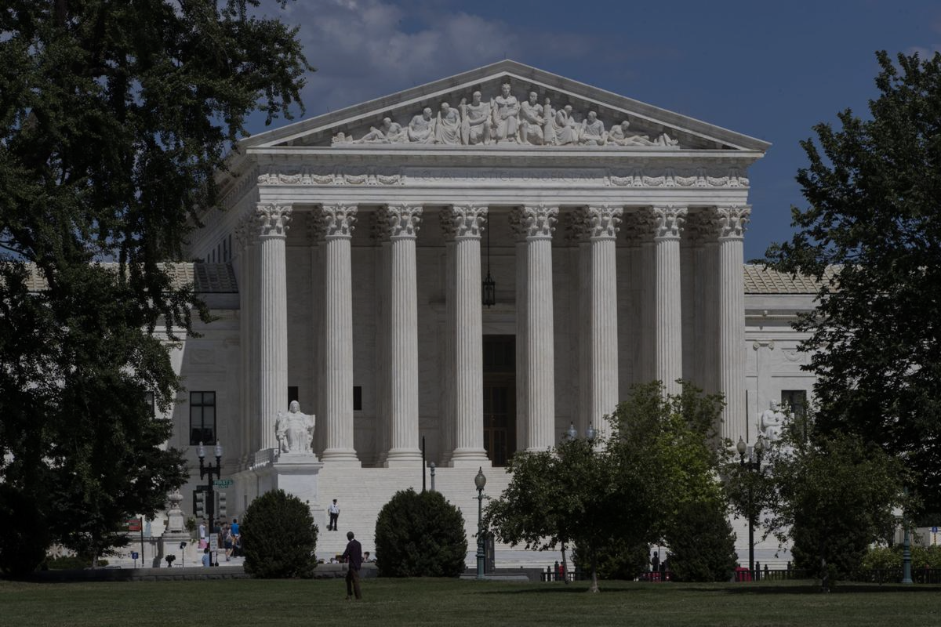
3. الأبعاد الأساسية للنظرة العالمية:
ب. الأنظمة الثقافية المهيمنة التي يجب ملاحظتها:
1. الشرف والعار:
2. القوة والخوف:
3. الذنب والبراءة:

Slide 52
3. الأبعاد الأساسية للنظرة العالمية:
ب. الأنظمة الثقافية المهيمنة التي يجب ملاحظتها:
1. الشرف والعار:
2. القوة والخوف:
3. الذنب والبراءة:
4. لا توجد ثقافة تعرض موضوعاً واحداً فقط، ولكن عادة ما يهيمن أحدهما على الاثنين الآخرين.

Slide 53
3. الأبعاد الأساسية للنظرة العالمية:
ب. الأنظمة الثقافية المهيمنة التي يجب ملاحظتها:
1. الشرف والعار:
2. القوة والخوف:
3. الذنب والبراءة:
4. لا توجد ثقافة تعرض موضوعاً واحداً فقط، ولكن عادة ما يهيمن أحدهما على الاثنين الآخرين.
ت. ما معنى كل هذا وكيف يساعدنا في تحليل وجهات النظر العالمية؟

Slide 54
4. بعض الأدوات المساعدة لتحليل وجهات النظر العالمية:

Slide 55
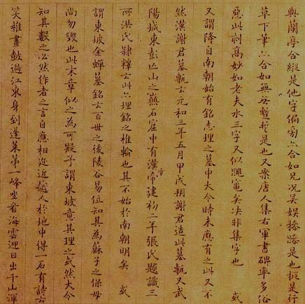
4. بعض الأدوات المساعدة لتحليل وجهات النظر العالمية:
أ. التحليل اللغوي (العرقي):

Slide 56
4. بعض الأدوات المساعدة لتحليل وجهات النظر العالمية:
أ. التحليل اللغوي (العرقي):
ب. تحليل العلامات الثقافية

Slide 57
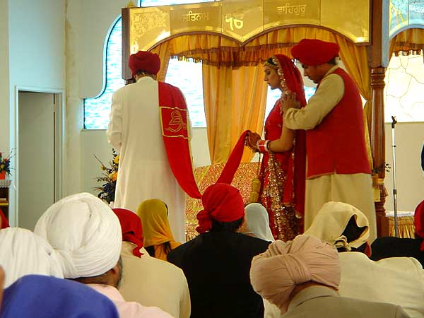
4. بعض الأدوات المساعدة لتحليل وجهات النظر العالمية:
أ. التحليل اللغوي (العرقي):
ب. تحليل العلامات الثقافية
ت. تحليل الطقوس:

Slide 58
4. بعض الأدوات المساعدة لتحليل وجهات النظر العالمية:
أ. التحليل اللغوي (العرقي):
ب. تحليل العلامات الثقافية
ت. تحليل الطقوس:
ث. تحليل الفلكلور المشترك، الأسطورة وأدب الحكمة:

Slide 59
4. بعض الأدوات المساعدة لتحليل وجهات النظر العالمية:
أ. التحليل اللغوي (العرقي):
ب. تحليل العلامات الثقافية
ت. تحليل الطقوس:
ث. تحليل الفلكلور المشترك، الأسطورة وأدب الحكمة:
ج. التحليل الجمالي

Slide 60
4. بعض الأدوات المساعدة لتحليل وجهات النظر العالمية:
أ. التحليل اللغوي (العرقي):
ب. تحليل العلامات الثقافية
ت. تحليل الطقوس:
ث. تحليل الفلكلور المشترك، الأسطورة وأدب الحكمة:
ج. التحليل الجمالي
ح. الإستفادة من المقارنات بين الثقافات:

Slide 61
4. بعض الأدوات المساعدة لتحليل وجهات النظر العالمية:
أ. التحليل اللغوي (العرقي):
ب. تحليل العلامات الثقافية
ت. تحليل الطقوس:
ث. تحليل الفلكلور المشترك، الأسطورة وأدب الحكمة:
ج. التحليل الجمالي
ح. الإستفادة من المقارنات بين الثقافات:
خ. البحث عن الرواة:

Slide 62
5. بعض الأسئلة الختامية لمزيد من الدراسة:

Slide 63
5. بعض الأسئلة الختامية لمزيد من الدراسة:
أ. هل تمثل النظرة العالمية الواقع بشكل كافٍ؟

Slide 64
5. بعض الأسئلة الختامية لمزيد من الدراسة:
أ. هل تمثل النظرة العالمية الواقع بشكل كافٍ؟
ب. هل تفسر النظرة العالمية حقيقة ما تدعي أنها تفسره؟

Slide 65
الإختبار الأخير لأي معتقد أو إيمان يدعي أنه يقدم إجابات لحياتنا هو: هل يفسر أحدهما الآخر؟ هل القصة تجلب إلى المنظور . . أيام حياتك ؟ هل يأخذ كل شيء بعين الإعتبار؟ هل يفسر شوق قلبك لحياة لم تجدها بعد؟ هل يفسر هذا الشر الذي يحيط بنا؟ والأهم من ذلك كله، هل يفعل ذلك. . . تقودك إلى مصدر الحياة؟
جون إلدردج، الملحمة، 100

Slide 66
5. بعض الأسئلة الختامية لمزيد من الدراسة:
أ. هل تمثل النظرة العالمية الواقع بشكل كافٍ؟
ب. هل تفسر النظرة العالمية حقيقة ما تدعي أنها تفسره؟
ت. هل النظرة العالمية مرضية ذاتياً؟

Slide 67
5. بعض الأسئلة الختامية لمزيد من الدراسة:
أ. هل تمثل النظرة العالمية الواقع بشكل كافٍ؟
ب. هل تفسر النظرة العالمية حقيقة ما تدعي أنها تفسره؟
ت. هل النظرة العالمية مرضية ذاتياً؟
ث. هل تتطابق مع النظرة الكتابية للعالم؟

Slide 68
6. خلاصة وتطبيق: أربعة مفاتيح للنجاح في فهم النظرات العالمية

Slide 69
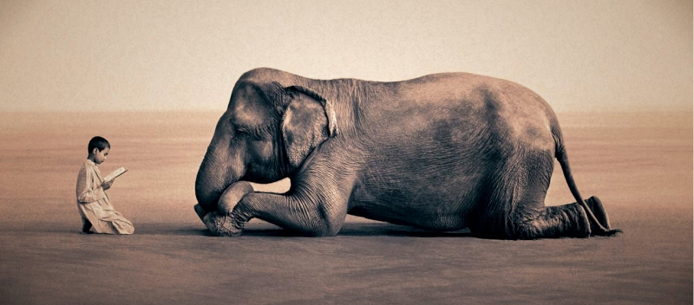
6. خلاصة وتطبيق: أربعة مفاتيح للنجاح في فهم النظرات العالمية
أ. التواضع: قابلية التعليم والنعمة

Slide 70
6. خلاصة وتطبيق: أربعة مفاتيح للنجاح في فهم النظرات العالمية
أ. التواضع: قابلية التعليم والنعمة
ب. الإنتباه: قوة الملاحظة وأهميتها

Slide 71
6. خلاصة وتطبيق: أربعة مفاتيح للنجاح في فهم النظرات العالمية
أ. التواضع: قابلية التعليم والنعمة
ب. الإنتباه: قوة الملاحظة وأهميتها
ت. الفضول: طرح الأسئلة الجيدة، الإستماع إلى الإجابات، والبحث عن الفهم
سنحتاج إلى الدخول في منظور الشخص الآخر، والتفكير من خلال افتراضاته المسبقة. وهذا يعني أنه سيتعين علينا الإستماع. . . بدلاً من مجرد الكلام، الذي يميل إلى أن يكون مرضاً مهنياً لكل من رجال الدين وأحياناً للمسيحيين العلمانيين.
ميلارد إريكسون، ما بعد الحداثة في الإيمان، ١٥٥

Slide 72
6. خلاصة وتطبيق: أربعة مفاتيح للنجاح في فهم النظرات العالمية
أ. التواضع: قابلية التعليم والنعمة
ب. الإنتباه: قوة الملاحظة وأهميتها
ت. الفضول: طرح الأسئلة الجيدة، الإستماع إلى الإجابات، والبحث عن الفهم
ث. الفرضية: التعرف على الأنماط والموضوعات المهمة وتصنيفها وتأكيدها

Slide 73
Black

Slide 74
النظرة العالمية at BibleStudyDownloads.org
أحصل على هذا العرض التقديمي مجاناً
Notes:
WV (Worldviews)

